Slide 1
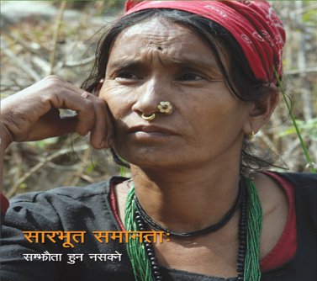
राष्ट्रिय जनगणना २०७८
प्रदेशस्तरीय मुख्य प्रशिक्षक तालिम
मितिः २०७७ चैत १०
राष्ट्रिय जनगणना २०७८ मा
लैङ्गिक समानता तथा सामाजिक समावेशीकरण
(लै.स.सा.स.)
1

Slide 2


प्रस्तुतिका विषय
लै.स.सा.स. जनगणनाको लागि बुझ्नुपर्ने केही अवधारणाहरु ।
लै.स.सा.स. बारे नेपालको संविधान –२०७२ का व्यवस्थाहरू तथा नेपालले गरेका विभिन्न अन्तराष्ट्रिय प्रतिवद्धताहरु ।
जनगणना र लैङ्गिक समानताको सन्दर्भ – सकारात्मक परिदृष्य, चुनौतीहरु तथा आवश्यकता ।
लै.स.सा.स. का लागि आवश्यक गुणस्तरीय तथ्याङ्क संकलन भएपछि परिवर्तन गर्न सक्ने क्षेत्रहरु ।
लैङ्गिक उत्तरदायी शिक्षण पद्धतिका सिद्दान्त र व्यवहारहरु ।
2

Slide 3
सत्रको उद्देश्य
लैङ्गिक समानता तथा सामाजिक समावेशीकरण लै.स.सा.स. (Gender Equality and Social Inclusion - GESI) सम्बन्धी आधारभूत अवधारणाहरुबारे जानकारी दिने,
लै.स.सा.स. बारे संवैधानिक, नीतिगत, व्यवस्थाहरु र अन्तर्राष्ट्रिय प्रतिवद्धताहरूबारे जानकारी दिने
जनगणनामा संलग्न सबै (अधिकृत, सुपरिवेक्षक तथा गणकहरु) लाई लै.स.सा.स.का विषयमा सैद्धान्तिक तथा व्यवहारिक ज्ञान दिई लै.स.सा.स. तथ्याङ्क सङ्कलन गर्न सहज गराउने ।
सुपरिवेक्षक तथा गणकको लै.स.सा.स. सम्बन्धमा ज्ञान शीप तथा संवेदनशीलता बढाउने र यसको महत्व बुझार्इ लै.स.सा.स. का लागि आवश्यक तथ्याङ्कको गुणस्तरमा सुधार गर्ने ।

Slide 4

सन्दर्भ सामाग्री
लैङ्गिक समानता तथा सामाजिक समावेशीकरण पुस्तिका

Slide 5
लैससास जनगणनाको लागि बुझ्नुपर्ने केही अवधारणाहरु
लैङ्गिक समानता तथा सामाजिक समावेशीकरण, अन्तरपक्षीयता तथा लैङ्गिक समानता र समता
लैङ्गिकता (Gender) र लिङ्ग (Sex)
सामाजिक समावेशीकरण
लैङ्गिक असमानता वा विभेद
नेपालमा लैङ्गिक असमानता र वञ्चितीकरणका असरहरू
क्रमशः

Slide 6
लैससास जनगणनाको लागि बुझ्नुपर्ने केही अवधारणाहरु
लैङ्गिक समानता तथा सामाजिक समावेशीकरण
महिला तथा पुरुषका साथै यौनिक तथा लैङ्गिक अल्पसंख्यक (समलिङ्गी महिला, समलिङ्गी पुरुष, पारलिङ्गी तथा अन्तरलिङ्गी) र विभिन्न सामाजिक समूहहरू बीचको असमान शक्ति सम्बन्धहरूलाई पुनःसन्तुलित गर्न तथा हरेक प्रकारका आर्थिक, सामाजिक र साँस्कृतिक पहिचान भएका व्यक्तिहरूका लागि समान अवसर, सम्मान तथा अधिकार सुनिश्चित एवं सम्बोधन गर्नका लागि आवश्यक पहल, तथ्याङ्क संकलन, कानूनी तथा नीतिगत कदम एवं संचालन गर्ने अवधारणालाई जनाउँछ ।
क्रमशः

Slide 7
लैससास जनगणनाको लागि बुझ्नुपर्ने केही अवधारणाहरु
लैङ्गिक समानता र समता
लैङ्गिक समानताले सामाजिक–आर्थिक स्रोतमा हुने महिला, पुरुष, लैङ्गिक तथा यौनिक अल्पसंख्यक, अपाङ्गता भएका व्यक्ति आदि को निष्पक्ष तथा समान पहुँचलाई जनाउँछ ।
कुनै पनि व्यक्तिलाई जाति, लिङ्ग, धर्म आदिको कारणले भेदभाव नगरी समान दृष्टिले हेर्नु समानता हो ।
समता भनेको असमानताको स्थितिमा रहेकाहरूलाई अलग व्यवहार र विशेष उपाय गरिनु हो जसको माध्यमबाट सबैलाई बराबरीमा ल्याईन्छ ।
क्रमशः

Slide 8
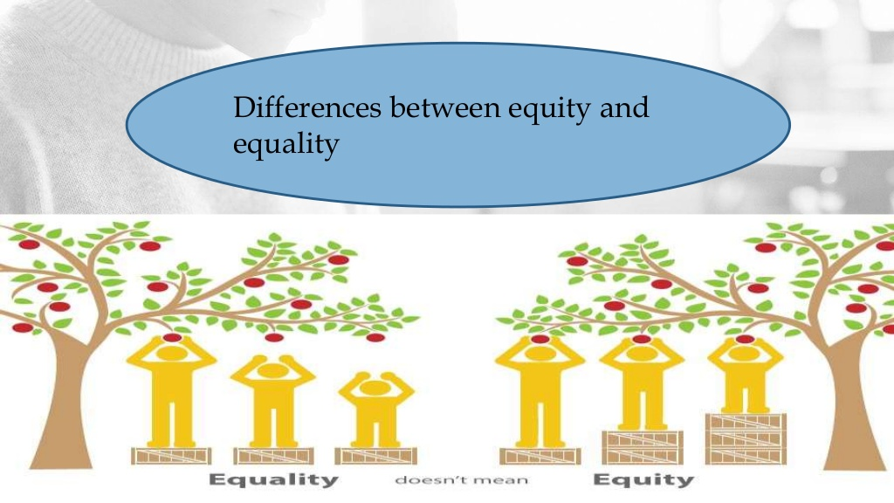
लैङ्गिक समानता र समता बीच फरक
समानता (Equality) लक्ष्य हो भने समता (Equity) त्यस लक्ष्यलाई प्राप्त गर्ने माध्यम हो । त्यसकारण यिनीहरू एक अर्काबाट अलग रहन सक्दैनन् ।
समानता
समता
8

Slide 9
लैससास जनगणनाको लागि बुझ्नुपर्ने केही अवधारणाहरु
अन्तरपक्षीयता
कुनै व्यक्तिको पहिचान वा सामाजिक अवस्था र स्थितिको विश्लेषण गर्दा उसको आर्थिक पक्षका साथसाथै अन्य पक्षहरु जस्तैः उमेर, लैङ्गिक पहिचान, सामाजिक मूल्य मान्यता, भाषा, परम्परागत संस्कार, संस्कृति, अपाङ्गता, धार्मिक आस्था आदि विविध पक्षहरुलाई केलाएर हेरिनु पर्दछ ।
व्यक्तिको पहिचानको धेरै पत्र हुन्छन् – महिला, दलित, आदिवासी जनजाती, लैङ्गिक तथा यौनिक अल्पसंख्यक, अपाङ्गता भएका व्यक्ति आदि ।
आर्थिक रुपमा बन्चित (गरिबहरुः सबै जातजाति, स्थान, लिङ्ग, लैङ्गिक तथा यौनिक अल्पसंख्यक, अपाङ्गता भएका व्यक्ति आदि) ।
सामाजिक रुपमा पछाडि परेका विशिष्ट समुहहरू – महिला, दलित, आदिवासी जनजाती, मधेशी, मुस्लिम, लैङ्गिक तथा यौनिक अल्पसंख्यक, अपाङ्गता भएका व्यक्तिहरु, भौगोलिक दृष्टिले दूर्गम क्षेत्रमा बसोबास गर्ने मानिसहरु आदि ।
क्रमशः

Slide 10
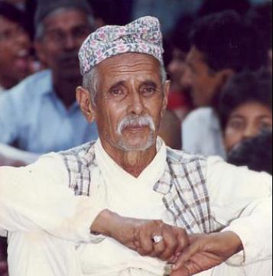
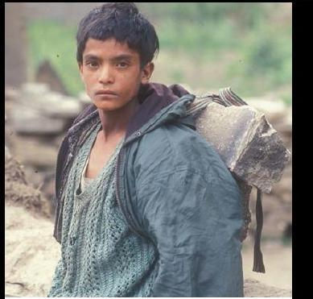
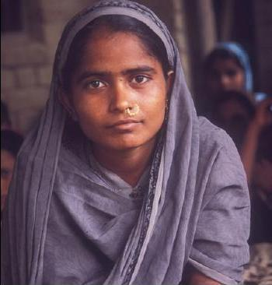
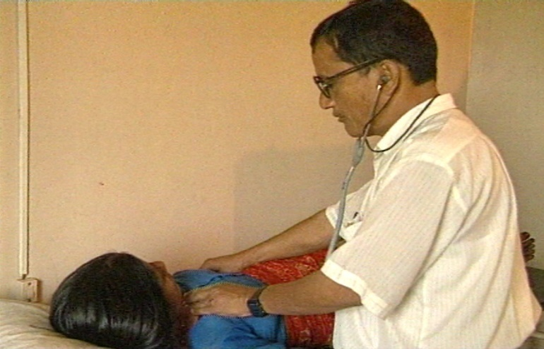
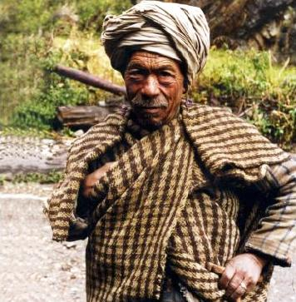
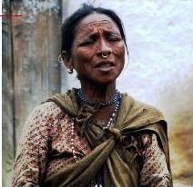
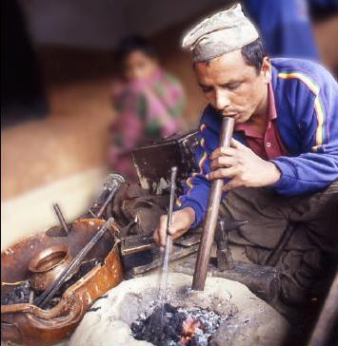
ul/a æpkNnf] hftsf]Æ s]6f
wgL æpkNnf] ju{ jf hftsf]Æ dfG5]
lkm ltg{, cf}ifwL jf ofqfsf nflu k};f 5}g
gf] k|f]And !
ul/aL dw]zL dlxnf
Nffh c?;Fu 3'nldn gx'g],
u'0f:t/Lo :jf:Yo ;]jfdf kx'Fr
efiff
hftLo lje]b
ul/a hghftL
ul/aL, n}lËs
/ hftLo
ul/a blnt
;du| cj/f]w !
ul/a blnt dlxnf
10
श्रोतः Bennett and Parajuli (2013), The Multidimensional Exclusion Index, Kathmandu: Himal Books
क्रमशः

Slide 11
लै.स.सा.स. जनगणनाको लागि बुझ्नुपर्ने केही अवधारणाहरु
लैङ्गिकता र लिङ्ग
प्राकृतिक लिङ्ग (Sex)
  जैविक र शारीरिक
  प्राकृतिक
  सबै ठाउँ, समय, राष्ट्र जातजाति धर्ममा एक समान
  सामान्यतया परिवर्तन गर्न सकिंदैन ।
  लैङ्गिकता (Gender)
  सामाजिक र सांस्कृतिक
  समाजद्वारा निर्मित
  ठाउँ, समय, संस्कृति अनुसार फरक फरक हुन्छ
  परिवर्तन गर्न सकिन्छ र भर्इरहेको छ ।
क्रमशः
11

Slide 12
लै.स.सा.स. जनगणनाको लागि बुझ्नुपर्ने केही अवधारणाहरु
सामाजिक समावेशीकरण
  यो यस्तो प्रक्रिया हो, जसले समाजमा रहेका सामाजिक तथा आर्थिक रुपले पछाडि परेका वर्गलाई मूल प्रवाहमा ल्याउनको लागि देखापर्ने अवरोधहरु (औपचारिक तथा अनौपचारिक) लाई हटाई उनीहरुलाई सामाजिक, आर्थिक, राजनीतिक एवं विकासका कार्यमा पहुँच र सहभागी गराउँछ र फाइदा पुर्याउँदछ ।
  यसले सामाजिक तथा आर्थिक रुपले पछाडि परेका महिला, पुरुष, लैङ्गिक तथा यौनिक अल्पसंख्यक, अपाङ्गता भएका व्यक्ति आदिको अस्तित्वको स्वीकारोक्ति सँगै उनीहरुका आवश्यकता र सरोकारहरुलाई सम्बोधन गर्दछ ।
क्रमशः
12

Slide 13
लै.स.सा.स. जनगणनाको लागि बुझ्नुपर्ने केही अवधारणाहरु
लैङ्गिक असमानता वा विभेद
लैङ्गिक वा लैङ्गिकताको आधारमा गरिने शारीरिक, मानसिक, सामाजिक साँस्कृतिक, आर्थिक तथा यौनिक रुपमा गरिने असमान व्यवहार वा विभेद ।
स्रोत, साधन, अवसर, जिम्मेवारी तथा हक, अधिकारको असमान वितरण, सानो उमेरमा वा बालविवाह, महिलालाई घरमा मात्र सिमित राख्नु, महिलाको कामको मूल्याङ्कन नगरिनु जस्ता लिङ्गको आधारमा गरिने व्यवहारहरू ।
नेपालमा लैङ्गिक असमानता र वञ्चितीकरणका असरहरु
व्यक्ति वा समुहलाई संरचनात्मक रुपमानै समाजको मूलधारबाट वा समाजको महत्वपूर्ण स्थान ओगट्नबाट वञ्चित हुन्छन् ।
उनीहरुलाई राज्यका स्रोत, साधन, उपलब्धिहरुका साथै आर्थिक, राजनीतिक, सामाजिक एवं सांस्कृतिक अधिकार प्राप्त वा पहुँच तथा नियन्त्रण गर्नबाट पनि वञ्चित हुन्छन् ।

Slide 14

नेपालको संविधान –२०७२ का व्यवस्थाहरू
संविधानको प्रस्तावनामा नै लै.स.सा.स.बारे बिभिन्न प्रावधानहरु उल्लेख गरिएको
भाग ३ मौलिक हकको व्यवस्था
  छुवाछुत तथा भेदभाव विरुद्धको हक (धारा २४),
  महिलाको हक (धारा ३८),
  दलितको हक (धारा ४०),
  सामाजिक न्यायको हक (धारा ४२) र
  सामाजिक सुरक्षाको हक (धारा ४३) लगायत
  ३१ वटा मौलिक हकहरुको व्यवस्था गरिएको छ ।

Slide 15
नेपालले गरेका विभिन्न अन्तर्राष्ट्रिय प्रतिवद्धताहरु
महिला विरुद्ध हुने सवै प्रकारका भेदभाव उन्मूलन सम्बन्धी महासन्धि, १८ डिसेम्वर १९७९
  विभेद अप्रत्यक्ष्य पनि हुन्छ त्यस्लाइ सम्बोधन गर्न राज्यलार्इ आव्हान गर्दछ ।
  औपचारीक समानता सँगै परिणाममा समानता सुनिश्चत गर्न आव्हान गर्दछ ।
  यसले समानता ल्याउन राज्यको उत्तरदायित्वको सिध्दान्त प्रतिपादन गरेको छ ।
देहव्यापारको लागि हुने महिला तथा वालवालिका वेचविखन नियन्त्रण र सो विरुद्ध सघंर्ष गर्ने, सम्वन्धी दक्षिण एशियाली क्षेत्रीय सहयोग संगठन महासन्धि, २००२,
समान कामका लागि महिला र पुरुष कामदारलाई समान पारिश्रमिक प्रदान गर्ने सम्बन्धी, महासन्धि १९५१, ६ अक्टोबर १९७६ मा अनुमोदन,
सबै प्रकारको जातीय विभेद उन्मूलन महासन्धि, १९६५, आई.एल.ओ. महासन्धि १६९,
आदिवासी जनजातिहरुको अधिकार सम्वन्धी संयुक्त राष्ट्रसंघको घोषणा पत्र, लगायत
अन्य २४ वटा घोषणापत्र तथा महासन्धिहरुमा नेपालले हस्ताक्षर गरेको छ ।

Slide 16

दिगो विकासका लक्ष्यहरु
दिगो विकास लक्ष्यमा लैङ्गिक समानतालाई हरेक लक्ष्यमा मूलप्रवाहिकरण गरेता पनि लैङ्गिक समानता हासिल गर्ने तथा सबै महिला र बालिकाहरूलाई सशक्तिकरण गर्ने छुटटै लक्ष्य ५ राखिएको छ र समावेशीकरणको हिसाबले देशभित्र तथा देशहरूबीचको असमानता हटाउने लक्ष्य १० राखिएको छ ।
५.१ सबै ठाँउमा महिला, बालिका र किशोरीहरू विरुद्ध हुने सबै प्रकारका भेदभावको अन्त्य गर्ने ।
५.२ सार्वजनिक तथा निजी क्षेत्रमा महिला, बालिका र किशोरीहरू माथि हुने सबै किसिमका हिंसा लगायत मानव बेचविखन तथा यौन शोषणको अन्त्य गर्ने ।
५.३ बालविवाह, कम उमरेमा र जवरजस्ती विवाह, महिलाको जेनाइटल म्युटिलेशन तथा अन्य हानिकारक प्रथाहरूको अन्त्य गर्ने ।
क्रमशः

Slide 17
दिगो विकासका लक्ष्यहरु
५.४ सार्वजनिक सेवाहरुको प्रावधान, पूर्वाधार र सामाजिक सुरक्षण नीतिहरुको प्रवर्धन गर्ने, पारिश्रमिक विना गरिने हेरचाह र घरायसी कामलार्इ मान्यता दिने तथा घरेलु एवं पारिवारिक कामको राष्ट्रिय प्रवधान अनुसार बाँडफाँड गर्ने ।
५.५ राजनीतिक, आर्थिक र सार्वजनिक जीवनका सबै निर्णायक तहमा महिलाहरूको पूर्ण तथा प्रभावकारी नेतृत्व, सहभागिता र समान अवसर सुनिश्चित गर्ने ।
५.६ जनसङ्ख्या र विकास सम्बन्धी अन्तर्राष्ट्रिय सम्मेलन र बेइजिङ कार्ययोजना तथा तिनका समीक्षा भेलामा सहमति भए अनुसार यौन तथा प्रजनन स्वास्थ्य अधिकारमा विश्वव्यापी पहुँच सुनिश्चित गर्ने ।
५.क महिलाहरूलाई आर्थिक साधनस्रोतहरूमा समान अधिकार दिनुका साथै भूमि तथा सम्पत्तिका अन्य स्वरूपहरू, वित्तीय सेवाहरू, उत्तराधिकार र राष्ट्रिय स्रोतहरूमा समान अधिकार दिने गरि सबैमा सुधार कार्य सञ्चालन गर्ने ।
५.ख महिला सशक्तिकरण प्रवर्धन गर्नका लागि प्रविधिहरू खास गरि सूचना तथा सञ्चार प्रविधिको प्रयोगलाई बढवा दिने ।
क्रमशः

Slide 18
दिगो विकासका लक्ष्यहरु
१०.२ उमेर, लिङ्ग, अपाङ्गता, जात, जाति, उद्गम, धर्म वा आर्थिक वा अन्य अवस्था÷हैसियत जेभएपनि सबै जनताको सामाजिक, आर्थिक र राजनीतिक समावेशीतालाई सशक्त बनाउने र प्रवद्र्धन गर्ने ।
१०.३ समान अवसरको सुनिश्चितता गर्ने र विभेदकारी कानूनहरू, नीतिहरू र व्यवहारहरू हटाई यीसँग सम्बन्धित उपयुक्त कानूनहरू, नीतिहरू र कार्यहरूको प्रवद्र्धन गरी परिणामका असमानताहरूलाई घटाउने ।
१०.४ नीतिहरू विशेषगरेर वित्तीय, ज्याला र सामाजिक सुरक्षा नीतिहरू अङ्गीकार÷ग्रहण गर्ने ।
१६ दिगो विकासको निम्ति शान्तिपूर्ण र समावेशी समाजहरूको प्रवद्र्धन गर्ने, न्यायमा सबैको पहुँच सुनिश्चित गर्ने र सबै तहहरूमा प्रभावकारी, जवाफदेही र समावेशी संस्थाहरूको स्थापना गर्ने ।
१६.२ दुरुपयोग, शोषण, तस्करी र बालबालिकाहरू माथिको यातना तथा सबै प्रकारका हिंसा समाप्त गर्ने
१६.९ मा सन् २०३० सम्ममा जन्म दर्ता लगाएतका अन्य कानुनी पहिचान सबैलाई प्रदान गर्ने

Slide 19
सकारात्मक परिदृष्यहरु
संविधान र कानुन बढी लैङ्गिक तथा समावेशी ।
शिक्षामा पहुँच र उच्च शिक्षामा प्रगति ।
मातृशिशु स्वास्थमा महत्वपुर्ण प्रगति ।
आर्थिक स्रोत, जग्गा, घर र लघु वित्तमा प्रगति ।
प्रजनन स्वास्थ बारे नयाँ कानुन ।
समानुपातिक सहभागिताकालागि बिशेष व्यवस्थाको नीति अवलम्बन ।
नीति निमार्ण प्रकृयामा महिला सहभागिता ।
महिला, दलित, मुश्लिम, जनजाति तथा समावेशी आयोग, महिला मन्त्रालय जस्ता संरचना स्थापना ।
लैससास दृष्टिकोणबाट विभिन्न कानुन, ऐन, नीति आदि निर्माण भएको (फौजदारी र देवानी संहिता, अपाङ्गताबारे छुट्टै ऐन, छाउपडी बारे नयाँ कानुन, न्यूनतम ज्यालादर बारे नया नीति आदि) ।
19

Slide 20
केही तथ्याङ्क
सि.नं. | तथ्य/तथ्याङ्क | श्रोत
१. | औसत साक्षरता दर पुरुषको ७५% र महिलाको ५७% रहेको छ । | जनगणना, २०६८
२. | नेपालमा २५% महिला परिवारमुली छन् । | जनगणना, २०६८
३. | १.९४% अपाङ्गता भएका व्यक्ति छन् । | जनगणना, २०६८
४. | माध्यमिक तहको शिक्षाः छात्रः ५५.८%, छात्राः ३१% शिक्षामा प्रगति भएपनि लैङ्गिक दुरी कायमै रहेको । | जनगणना, २०६८
५. | औसत साक्षरता दरः पुरुषः ७५%, महिलाः ५७%, दलित पुरुषः ६०%, दलित महिलाः ३५% छ । | जनगणना, २०६८
६. | १९.७% परीवारमा महिलाको नाममा घर जग्गाा रहेको छ । | जनगणना, २०६८
७. | कृषि र सेवा बाहेक महिलाको आर्थिक क्षेत्र संकुचित भएको देखिएको छ । | जनगणना, २०६८
८. | करिब १२ जिल्लामा छोरी जन्मने क्रम घटेको छ । | जनगणना, २०६८
९. | २०७५ देखि २०७७ सम्म ६,८४४ महिला तथा किशोरीको बलत्कार भएको छ । | प्रहरी प्रशासन
१०. | शिक्षामा बालिका भर्नादर बृद्धि भए तापनि छात्रछात्रबीचको असमानताको अनुपात भने कायमै छ । | विश्व बैंकको प्रतिवेदन, २०१९
११. | पुरूष ५३.८% र महिला २६.३% श्रमशक्तिमा रहेका छन् । | श्रमशक्ति सर्वेक्षण २०७४
१२. | पुरुषको तुलनामा महिलाले ३०% कम ज्याला पाउँछन् । | श्रमशक्ति सर्वेक्षण २०७४
१३. | नेपालले दिगो विकास लक्ष्यमा महिलाको कार्यबोझ सन् २०३० सम्ममा ६ घण्टा पुर्याउने लक्ष्य लिएको छ ।

Slide 21
चुनौतिहरू
पितृसत्ता र विभेदपुर्ण मुल्य मान्यता, सोच व्यवहार कायमै,
महिला भित्रका भिन्नताको अपर्याप्त संबोधन,
लैङ्गिक समानता तथा समावेशीताका लागि कार्यरत संयत्रहरुमा साधन, आर्थिक र मानविय स्रोत अपर्याप्त,
महिला बिरुद्ध हिंसा, घरेलु र स्याहारसुसार काम र गरीबीको प्रभावकारी तथ्याङ्क, सूचक र लैङ्गिक उत्तरदायी अनुगमन प्रणालीको कमी,
गरीब पुरुष, लैङ्गिक तथा यौनिक अल्पसंख्यक, अपाङ्गता भएका व्यक्तिे र महिलाको पहुँचयोग्य न्यायिक प्रकृया नभएको,
महिला र बन्चितिकरणमा परेका घर भित्र र सार्वजनिक जीवनमा असमानता, हिंसा भोगिरहेको
हिंसाः वैदेशिक रोजगारमा, डान्स बारमा, हाडनातामा, कार्यस्थलमा, विद्यालयमा र अन्य धेरै ठाउँमा भोगिरहेको
महिला अनौपचारिक, निर्णय गर्न नसक्ने निकाय र कम आय हुने सेवामा नै केन्द्रित ।
21

Slide 22
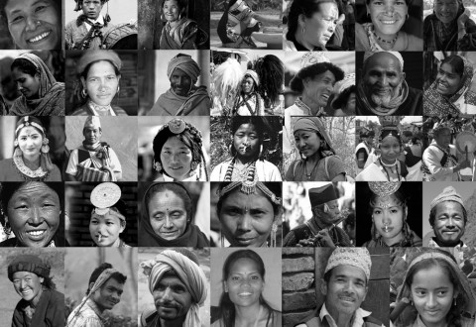
जनगणना र लैङ्गिक समानताको सन्दर्भ
महिलाहरुको सामाजिक तथा आर्थिक अवस्थालाई बिशेष रुपमा सम्बोधन गर्नेगरी सर्वप्रथम बि.सं. २०५८ सालमा गरिएको दशौं राष्ट्रिय जनगणनाले लैङ्गिक समानताको मूलप्रवाहिकरणलाई जोड दिएको थियो ।
उक्त दशौं जनगणनामा महिलाका नाममा भएका सम्पति, महिलाका काम, विस्तारित आर्थिक काम लगायतका अन्य प्रश्नहरु थप गरिएका थिए ।
बि.सं. २०६८ को एघारौं जनगणनामा लैङ्गिक समानता र सामाजिक समावेशीकरणलाई प्रमुख प्राथमिकता दिई जातजातिको तथ्याङ्क संकलनमा बिशेष पहल गरिएको थियो ।
22

Slide 23
जनगणनामा लै.स.सा.स. अवधारणा किन ?
नेपालको संविधानले राखेको “नेपाललाई समावेशी र सम्वृद्ध राज्य बनाउने” प्रतिबद्धता पुरा गर्न,
महिला विरुद्ध हुने सबै प्रकारका भेदभाव उन्मूलन गर्ने महासन्धी समितिको सुझाव कार्यान्वयनको लागि आवश्यक पर्ने तथ्याङ्क उत्पादन गर्न,
दिगो विकास लक्ष्य, अवस्था र मार्गचित्र २०१६–२०३० तथा चालु पन्ध्रौं योजनामा उल्लेखित लैङ्गिक समानता तथा सामाजिक समावेशी सूचकहरूको अनुगमन र मूल्यांकनको लागि चाहिने खण्डीकृत तथ्याङ्क उत्पादन गर्न ।
क्रमशः
23

Slide 24
जनगणनामा लै.स.सा.स. अवधारणा किन ?
सरकारका तीनै तहमा आवश्यक खण्डीकृत आधार तथ्याङ्क उत्पादन गरी आर्थिक, सामाजिक, सांस्कृतिक एवं राजनीतिक आदि कारणले पछाडि परेका सबै वर्ग, धर्म, लिङ्ग, वर्णका पुरुष तथा महिला तथा दलित, आदिवासी जनजाति, तराई मधेसका जातजातिहरु, भौगालिक हिसाबले दुर दराजमा रहेका बिशेष रुपमा कर्णालीवासीहरु, धार्मिक अल्पसंख्यकहरु, वृद्धवृद्धा, बालबालिका, एकल महिला, अपाङ्गता भएका व्यक्तिहरु राज्यद्वारा प्रदान गरिने सेवासुविधा एवं अवसरबाट बञ्चित नहोउन् भन्नको लागि नीति तथा कार्यक्रम बनाउन, त्यसको कार्यान्वयन, अनुगमन तथा मूल्यांकन गर्न ।
क्रमशः
24

Slide 25

जनगणनामा लै.स.सा.स. अवधारणा किन ?
जनणनाको सबै चरणहरूमा लैङ्गिक तथा सामाजिक समावेशी दृष्टिकोणलाई मुख्य प्रवाहमा केन्द्रित गर्ने, लैङ्गिक सरोकारको साथ जनगणना तथ्याङ्क विश्लेषणमा ज्ञान र सीप सुधार गर्ने र जनसंख्याका विशेषताहरुका पक्षमा संवेदनशील भई चासोको साथ सत्य तथ्य सुचना संकलन गर्न प्रभावकारी भुमिका निभाउनु पर्छ ।
कोभिड १९ महामारीले पारेको आर्थिक, लैङ्गिक तथा सामाजिक असरको बारेमा सही र वृहत रुपमा उमेर र लै.स.सा.स. सम्बन्धी खण्डीकृत तथ्याङ्क संकलन गर्नु आवश्यक भएकोले लैङ्गिक, जातीय र क्षेत्रीयताको सम्बन्धमा जानकारी दिएर तथ्यमा आधारित नीति निर्माण गर्न सहयोग पुर्याउँदछ ।
25

Slide 26
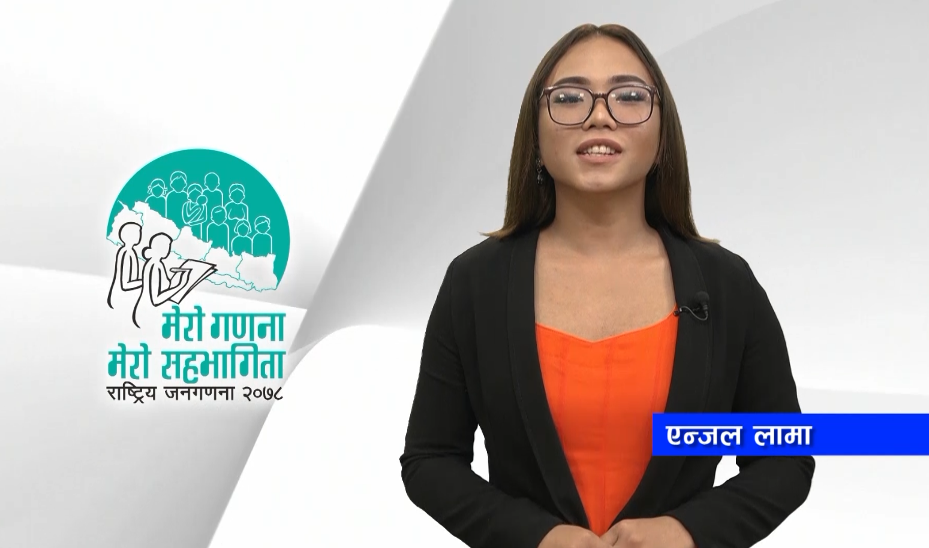
२०७८ को जनगणनामा लैससास मूलप्रवाहिकरण
लै.स.सा.स. प्रश्नहरु सबै घर परिवारमा सोधिने छन् ।
सुपरीवेक्षक र गणक भर्नामा सबै बन्चितिरणमा परेकालार्इ समेत समेट्न अनलाइन फारम भर्ने ब्यवस्था छ ।
प्रश्नावली, निर्देशिकामा लैससासका बिषय संबोधन गरिएको छ ।
प्रचार प्रसार सामाग्रीमा बहिष्करणमा परेकाहरुको सरोकार समावेश गरिएको छ ।
ट्युटोरीयलका सत्रहरुमा प्रशिक्षकहरु अपाङ्गता, यौनिक तथा लैङ्गिक अल्पसख्यक समुदायका लागि पनि समेटीएको छ ।
26

Slide 27
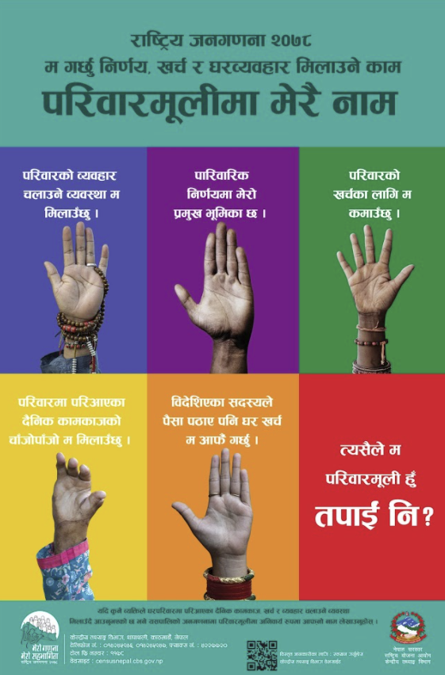
प्रश्नावलीमा लैससासको सरोकार
घरपरिवार सुचिकरण फारम
महिला परिवारमूलीको तथ्याङ्क लुक्न सक्छ ।
परिवारमूली भन्ने बित्तिकै घरको जेठोबाठो पुरुषको नाम नै पहिला आउनसक्छ ।
यौनिक तथा लैङ्गिक अल्पसंख्यकको तथ्याङ्क लुक्न सक्छ, सम्बन्धित अभिभावकले नै भन्न तयार नहुन सक्छन् ।
क्रमशः
27

Slide 28


Slide 29
प्रश्नावलीमा लैससासको सरोकार
मुख्य प्रश्नावली
अपाङ्गता, आश्रित, घरजग्गा, जातजातिको तथ्याङ्क ल्याउन बिशेष पहल गर्नुपर्छ ।
महिलाको घरायसी काम, आम्दानी नहुने आर्थिक काम र आम्दानी हुने आर्थिक कामलार्इ गणक तथा उत्तरदाताले महत्व नदिन सक्छ ।
लै.स.सा.स. सन्दर्भ पुस्तिकाले धेरै उदाहरण सहित प्रश्नहरुलाई बुझ्न मदत गर्ने छ ।
क्रमशः
29

Slide 30
जनगणना लिदा ध्यान दिनुपर्ने कुराहरु
गणकले कुनै पनि घर परिवारमा तथ्याङ्क संकलन गर्न जाँदा प्रश्न सोध्ने क्रममा विशेष ख्याल पुर्याउनु पर्दछ ।
कुनै जातजाति, व्यक्ति वा समुदायलाई ठेस पुग्ने वा उनीहरुको आत्मसम्मानमा चोट पुग्ने शब्द वा लवजहरुको प्रयोग गर्नु हुँदैन ।
विशेषगरी यौनिक तथा लैङ्गिक अल्पसंख्यक, अपाङ्गता भएका व्यक्ति, दलित, आदिवासी जनजाति, पिछडिएको क्षेत्रमा बसोबास गर्ने व्यक्तिहरु, धार्मिक अल्पसंख्यक, सामाजिक तथा आर्थिक रुपले पछाडि परेका महिला, पुरुष र समुदायको हकमा प्रश्न सोध्दा वा संवाद गर्दा विशेष संवेदनशीलता अपनाउनु जरुरी छ ।
क्रमशः
30

Slide 31

जनगणना लिंदा ध्यान दिनुपर्ने कुराहरु
सामाजिक तथा आर्थिकरुपले पछाडि परेका यी समुदाय वा व्यक्तिसँग प्रश्न सोध्दा वा कुराकानी गर्दा अर्मयादित शब्द प्रयोग हुन सक्ने सम्भाव्यतामा चनाखो रहनुपर्दछ ।
त्यसैगरी यस्ता समुदाय र व्यक्तिहरुलाई प्रश्न नै नसोध्ने वा सोध्न असजिलो वा संकोच मान्ने गर्नु हुँदैन ।
मर्यादित र सम्मान योग्य रुपमा प्रश्न सोध्नुपर्दछ ।
यदि कुनै समस्या वा असजिलो भएमा सुपरिवेक्षकसँग सम्पर्क गरी समाधान गर्नुपर्दछ ।
31

Slide 32
जनगणनाका प्रश्नावली फाराम भर्दा लै.स.सा.स. का दृष्टिले ध्यान दिनुपर्ने विषयमा केही प्रतिनिधिमुलक उदाहरणहरू
32

Slide 33
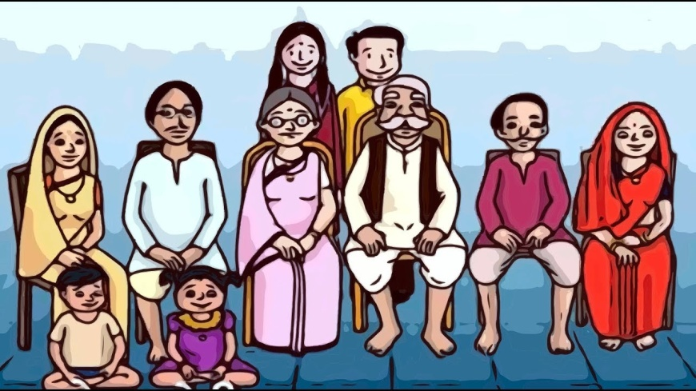
घर तथा घरपरिवार सूचीकरण फाराम
महल ८. परिवारमूलीको नाम थर
परिवारको दैनिक कामकाजमा मूख्य जिम्मेवारी लिई घर व्यवहार चलाउन परि आएका निर्णय लिने काम श्रीमती, छोरी, बुहारी, दिदी, बहिनी परिवारमा उपस्थित जो कोही महिलाले पनि गर्न सक्छन् र गरिरहेका छन् ।
तसर्थ, परिवारमूली पुरुष नै हुनुपर्छ भन्ने छैन, जनगणनाको परिभाषा बमोजिम महिला पनि हुन सक्छन् ।
परिवारमूली शारीरिक अपाङ्गगता भएको महिला वा पुरुष वा एकल महिला, पुरुष वा यौनिक अल्पसंख्यक पनि हुनसक्छन् ।
क्रमशः

Slide 34

घर तथा घरपरिवार सूचीकरण फाराम
महल ९. अक्सर बसोबास गर्ने सदस्य संख्या (पुरुष, महिला र अन्य लिङ्गी)
घर तथा घरपरिवार सुचिकरण फारममा कुनै परिवारमा अन्य लिङ्गी भए उनीहरुको विवरण लिनुपर्दछ । गणकहरुले यस प्रश्नलाई नसोध्ने वा आफैँ अनुमान गरी अन्य लिङ्गी त कोही पनि छैनन् होला भनेर भन्नुहुँदैन ।
गणकहरुले मर्यादित भाषाशैलीमा जानकारी लिने र उत्तरदाताले समेत सही विवरण दिन सकेमा यौनिक तथा लैङ्गिक अल्पसंख्यकहरुको मानव अधिकार, कानूनी अधिकार दिलाउन साथै बिशेष व्यवस्थाको नीति लिन आवश्यक पर्ने तथ्याङ्क प्राप्त हुनेछ ।

Slide 35
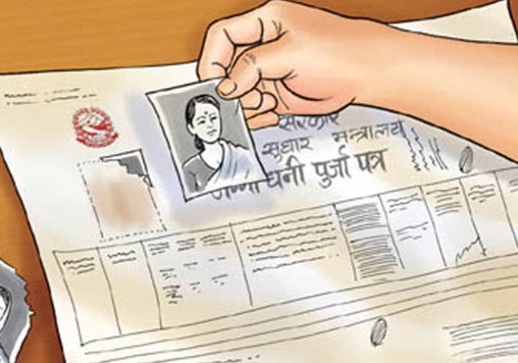
मुख्य प्रश्नावली (पारिवारिक विवरण)
प्रश्न १: तपार्इंको परिवारले प्रयोग गरेको घरको स्वामित्व कस्तो हो ?
कतिपय घरको लालपूर्जा नभएको अवस्थामा पनि पुर्खौं देखि उपभोग गर्दै आइरहको भए घरको स्वामित्व आफ्नै हुन्छ ।
उदाहरणको लागि मकवानपुर र चितवन जिल्लाका अधिकांश चेपाङहरुको नागरिकता नभएकोले आफूले उपभोग गरिआएको घर, जग्गा जमिनको लालपूर्जा बन्न सकेको छैन ।
विशेषगरी महिला (विवाहित, एकल, अपाङ्गता भएका), विभिन्न जातजाति, समुदायका मानिसहरू बस्ने घरको स्वामित्व कस्तो छ भन्ने तथ्याङ्क उनीहरुको सामाजिक र आर्थिक सशक्तिकरण सम्बन्धी नीति बनाउन उपयोगी हुन्छ ।
क्रमशः

Slide 36
मुख्य प्रश्नावली (पारिवारिक विवरण)
प्रश्न ११: तपाईंको परिवारमा महिलाको नाममा नेपालको
कुनै पनि ठाउँमा घर र जग्गा छ ?
महिलाको सम्पत्तिमाथि पहुँच वृद्धिका लागि सरकारले महिलाको नाममा घरजग्गा पास गर्दा कर वापत लाग्ने दस्तुरमा २५% देखि ५०% सम्म छुटको व्यवस्था गरेको छ ।
सरकारले एकल महिला, अपाङ्गता भएका व्यक्ति लगायतलाई सामाजीक सुरक्षा अन्तर्गत भत्ताको व्यवस्था गरेको छ ।
यस प्रश्नबाट जाति, धर्म, क्षेत्र आदिका आधारमा समेत महिलाको सम्पत्तिमाथिको पहुँचको अवस्था प्राप्त गर्न सकिन्छ ।
यो जनगणनाले नेपालका करीब ७० लाख घरपरिवारबाट बिभिन्न जातजातिका महिलाको नामको घरजग्गाको विवरण संकलन गर्नेछ ।
क्रमशः

Slide 37
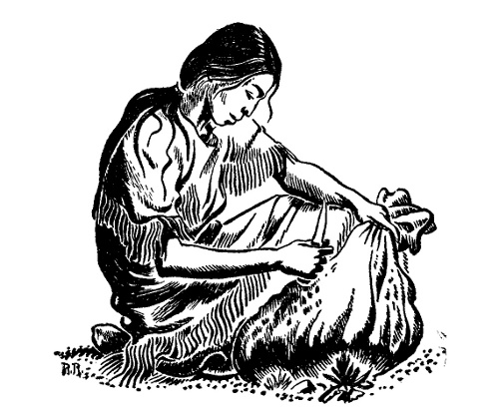
मुख्य प्रश्नावली (पारिवारिक विवरण)
प्रश्न १२: तपार्इंको परिवारले कृषिबाहेक कुन मुख्य साना घरेलु व्यवसाय चलाएको छ ?
प्रश्न १३: तपाईंको परिवारमा उक्त साना घरेलु व्यवसाय प्रायः कसले सञ्चालन गरेको छ ?
ठूलो संख्यामा महिला, दलित, बञ्चितिकरणमा परेका वर्ग तथा समुदायहरु अनौपचारिक क्षेत्र र साना उद्यममा संलग्न छन ।
त्यसैले यी प्रश्नहरूलार्इ महिला, विभिन्न जातजाति, अपाङ्गता भएका व्यक्तिहरुको अनौपचारिक र साना उद्यममा संलग्नताको अवस्थाको जानकारी लिने ठूलो अवसरको रुपमा लिन सकिन्छ ।
अनौपचारिक रूपमा सञ्चालित घरेलु तथा साना व्यवसायहरूलाई व्यवस्थित र नियमित गर्नको लागि आवश्यक पर्ने आधारको रुपमा जनगणनाबाट प्राप्त हुने तथ्याङ्कलाई लिन सकिन्छ ।
क्रमशः

Slide 38
मुख्य प्रश्नावली (पारिवारिक विवरण)
प्रश्न १५: मृत्यु भएका व्यक्तिको विवरण दिनुहोस् ।
(महल ६: मृतक १५ देखि ४९ बर्षको महिला भए मृत्यु हुँदाको अवस्था कस्तो थियो ?)
उमेरगत, क्षेत्रीय तथा जातीय हिसाबले कुन उमेर, क्षेत्र तथा जातजातिमा मृत्यु (बाल, शिशु र मातृ) दर बढी छ, कुन क्षेत्र तथा जाति विशेषको सरदर बाँच्ने उमेर कति हो आदि जस्ता महत्वपूर्ण कुराको विश्लेषणका लागि यो प्रश्नको महत्व रहेको छ ।
क्रमशः

Slide 39
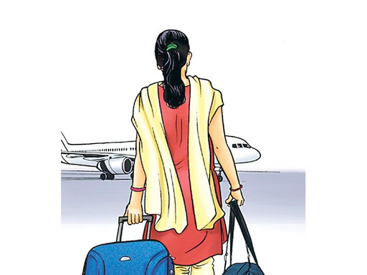
मुख्य प्रश्नावली (पारिवारिक विवरण)
प्रश्न १६: तपाईंको परिवारका कुनै अनुपस्थित सदस्य विदेश गएका छन् ?
प्रश्न १७: परिवारबाट विदेश गएका व्यक्तिको विवरण
नेपालमा मर्यादित रोजगारीको कमि, बिना पारीश्रमिकको घरायसी काम, घरेलु हिंसाबाट पीडित भएर, समाजमा अपहेलित भएर बाँच्नुपर्ने अवस्था भएर कतिपय महिला बिदेशिएका छन् ।
रोजगारीको खोजीमा कतिपय महिला बेचबिखन तथा असुरक्षित बैदेशिक रोजगारीमा परेका छन् । अहिले आप्रवासी कामदारहरुको तथ्याङ्क संकलन गरी उनीहरुको सामाजिक आर्थिक पुनः एकीकरण कार्यक्रम कार्यान्वयन गर्ने जिम्मेवारी हरेक नगर/गाउँ पालिकामा आएको छ ।
यी प्रश्नको विवरण मार्फत स्थानीय तहस्तरमा आप्रवासी कामदारहरुको सही तथ्याङ्क भएमा उनीहरुको बिदेशबाट उद्धार, ब्यवस्थापनको नीति, योजना तथा कार्यक्रम बनाउन सक्ने अवसर मिल्नेछ ।
क्रमशः

Slide 40
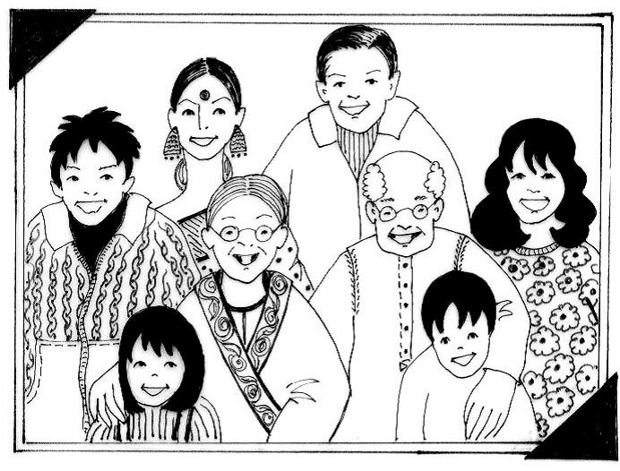
मुख्य प्रश्नावली (व्यक्तिगत विवरण)
महल २: परिवारमा अक्सर बसोबास गर्ने व्यक्तिको नाम र थर
कुनै परिवारमा बसोबास गर्ने व्यक्तिहरुको गणना गर्दा उत्तरदाताले भर्खर जन्मेका शिशुहरु, बालबालिका, अपाङ्गता भएका व्यक्तिहरु, ज्येष्ठ नागरिक तथा घरायसी कामदारहरुको नाम टिपाउन छुटाउन सक्छन् ।
गणकले, त्यस्ता व्यक्तिहरुको विवरण टिप्न छुटे नछुटेको बारेमा थप प्रश्न सोधेर सुनिश्चित गर्नुपर्छ ।
क्रमशः

Slide 41
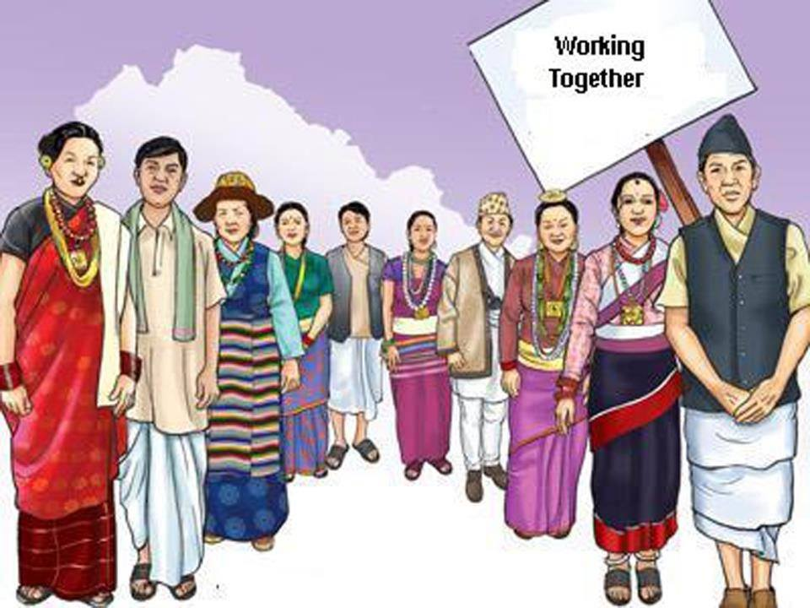
मुख्य प्रश्नावली (व्यक्तिगत विवरण)
महल ७: ...नाम... को जातजाति के हो ?
राष्ट्रिय जनगणना २०६८ अनुसार नेपालमा १२५ जातजाति छन् ।
लोपोउन्मुख जाति लगायत सबै जातजातिहरुको गणना नछुट्ने गरी गर्नुपर्दछ ।
परिवारका प्रत्येक सदस्यहरूको जातजाति सोधेर मात्र लेख्नुपर्दछ ।
थरका आधारमा जातजाति छुट्याउनु हुदैन ।
सामाजिक समावेशीकरण सम्बन्धी नीति र कार्यक्रम तर्जुमाका लागि जातजातिगत तथ्याङ्कले महत्वपूर्ण भूमिका निर्वाह गर्ने हुँदा जातजातिको सही विवरण लिन गणकहरु सदैव चनाखो हुनुपर्दछ।
क्रमशः

Slide 42
मुख्य प्रश्नावली (व्यक्तिगत विवरण)
महल ८: पुर्खाको भाषा कुन हो ? महल ९: मातृ भाषा कुन हो ? | महल १०: दोस्रो भाषा कुन हो ? महल ११: कुन धर्म मान्नु हुन्छ ?
सामाजिक समावेशीकरणको दृष्टिकोणबाट भाषा तथा धर्म पनि महत्वपूर्ण सरोकारको विषय हो ।
पुर्खाको भाषा जनगणनामा पहिलोपटक समावेश गरिएको छ ।
मातृभाषा भन्नाले व्यक्तिले पहिलो भाषाका रूपमा सिकेको भाषा बुझिन्छ ।
व्यक्तिले मातृभाषा बाहेक कुनै अर्को भाषा प्रयोग गरेको भएमा दोस्रो भाषाको रूपमा गणना गरिन्छ ।
क्रमशः

Slide 43
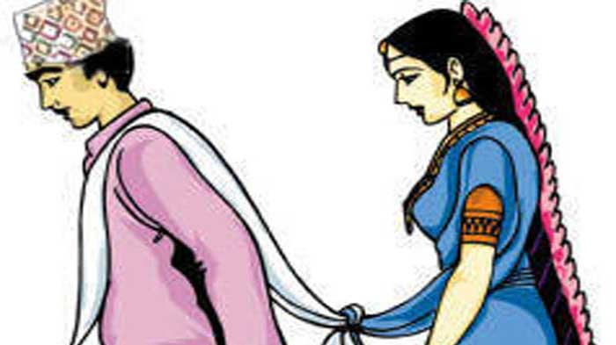
मुख्य प्रश्नावली (व्यक्तिगत विवरण)
महल १४: ...नाम... ले कति बर्षमा विवाह गर्नुभयो ?
यस प्रश्नबाट हिमाल, पहाड, तराई तथा कुन जाति, वर्ग र समुदायमा बालविवाहको दर उच्च रहेछ भन्ने जानकारी प्राप्त हुन्छ ।
बाल विवाहको कारण वैवाहिक जीवन दिगो नहुने, परिपक्व नभई सन्तान जन्माउदा स्वास्थ्य सम्बन्धी विभिन्न समस्याहरु देखिने, लैङ्गिक हिंसा, यौनजन्य हिंसा, बालश्रम, वेचविखन जस्ता थप हिंसाहरुले बालिका र महिलाहरु थप प्रताडित हुन पुग्दछन् ।
महिलाहरूको भुमिका र सहभागितालाई न्यून बनाई समतामूलक समाज निर्माण गर्न बालविवाह बाधक तत्व बन्न पुग्दछ ।
बालविवाहका कारण खोतल्न र बालविवाहलाई निरुत्साहित गर्न नीतिगत सुधारमा पहलको लागि गणकले ध्यान पूर्वक विवाह गर्दाको सहि उमेर ल्याउनु पर्दछ ।
क्रमशः

Slide 44
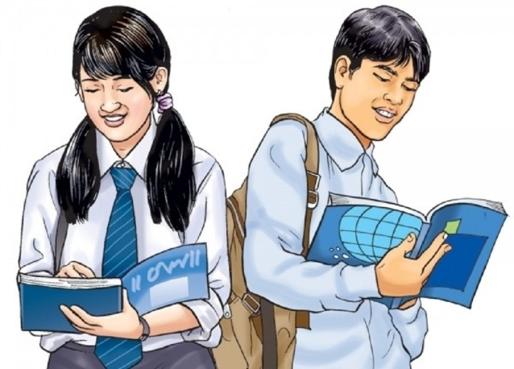
मुख्य प्रश्नावली (व्यक्तिगत विवरण)
महल १५– १८: शैक्षिक अवस्था सम्बन्धमा
यी विवरणहरुबाट राष्ट्रिय साक्षरता दर, उच्च शिक्षा र प्राविधिक शिक्षा आदिमा लैङ्गिक, अपाङ्गता, धर्म, भाषा, जातजातिगत आधारमा शिक्षाको पहुँचबारे जानकारी प्राप्त हुन्छ ।
यसैका आधारमा राज्यले उपयुक्त शैक्षिक नीति, योजना तथा कार्यक्रमहरुको तर्जुमा र कार्यान्वयन गरिने र यो नीतिले कसरी विभिन्न स्थानमा, विभिन्न जातजातिका बालिका र महिलाहरुलाई मदत गरिरहेको छ भनेर हेर्न सकिन्छ ।
उदाहरणका लागि शिक्षामा यतिका लगानी बाबजुद लैङ्गिक, जातिय दुरी कायम छ । यस्ता दुरी कति कम भयो, कति विपन्न वर्गका मुश्लीम, मुसहर समुदायका छोराछोरीहरुले छात्रवृति पाउन सके वा कुन जातजातिको बढी पहुँच हुन सक्यो भनी हेर्न सकिन्छ ।
क्रमशः

Slide 45
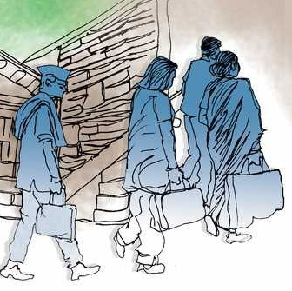
मुख्य प्रश्नावली (व्यक्तिगत विवरण)
महल १९–२५: बसाइँसरार्इ सम्बन्धमा
लैङ्गिक एवं सामाजिक समावेशीकरणको दृष्टिकोणले कुन जातजाति, वर्ग वा समूदायका मानिसहरुले के कस्ता कारणहरुले बसाइँसराई गर्ने गरेका छन् भन्ने जानकारी आवश्यक हुन्छ ।
प्राकृतिक विपत्ति तथा प्रकोप, द्धन्द, हिंसा, विभेद, श्रीमान् सँगको सम्बन्ध बिच्छेद, मानव बेचबिखन, मर्यादित रोजगारीको अभाव आदि केही उदाहरणको रुपमा लिन सकिन्छ ।
यसबाट प्राप्त हुने विवरणले आन्तरिक तथा अन्तरराष्ट्रिय बसाइँसराई तथा यसबाट श्रृजना हुने सामाजिक अव्यवस्थालाई सम्बोधन गरी लैङ्गिक तथा सामाजिक समावेशी नीति तथा कार्यक्रमहरुको तर्जुमा गर्न सहयोग मिल्ने हुनाले १९ देखि २५ सम्मका प्रश्नहरु गम्भिरताका साथ सोधिनु पर्दछ ।
क्रमशः

Slide 46
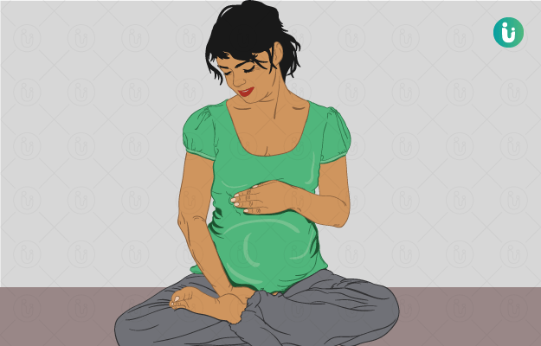
मुख्य प्रश्नावली (व्यक्तिगत विवरण)
महल २६–२८: विवाहित महिलाको प्रजनन् सम्बन्धमा
मृत्यु भएका सन्तानहरुको विवरण माग्नु अत्यन्त संवेदनशील विषय भएकोले सो को विवरण दिन आमाबाबुलाई सहज नहुन सक्छ । यद्यपी उत्तरदातालार्इ प्रजनन् र मृत्युसम्बन्धी अध्ययनका लागि यो विवरण आवश्यक हुने कुराको बोध गराउनु पर्दछ ।
हालसम्म जन्माएका सन्तानहरुको विवरण दिंदा उत्तरदाताले विशेष गरी विवाह गरेर गएका छोरीहरुको विवरण दिन छुटाउने सम्भावना बढी भएकोले गणकले विवाह भएका छोरीहरु छुटेको नछुटेको बारेमा पुनः सोधी यकिन गर्नुपर्दछ ।
क्रमशः

Slide 47
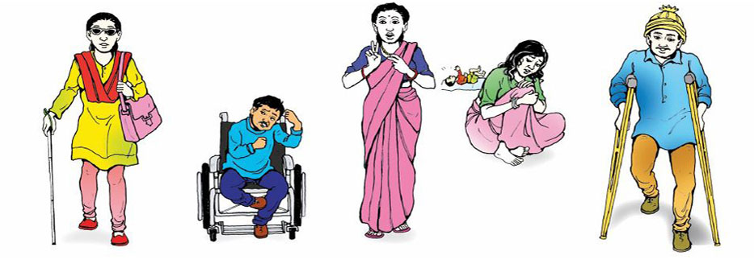
मुख्य प्रश्नावली (व्यक्तिगत विवरण)
महल ३०: अपाङ्गता सम्बन्धी विवरण
यसबाट अपाङ्गता भएका महिला तथा पुरुष व्यक्तिहरुको लागि राज्यले चाल्नुपर्ने नीतिगत व्यवस्थाको लागि आवश्यक आधारभूत तथ्याङ्क संकलन गर्न सकिन्छ ।
विभिन्न सामाजिक परिवेश, अन्धविश्वास, विवाह हुन नसक्कला कि भन्ने भय, आर्थिक बोझ, अपहेलना वा विभेद हुने डर तथा अपाङ्गतालाई पूर्वजन्मसँग जोड्ने प्रवृत्तिको कारण अपाङ्गता सम्बन्धी विशेष गरी महिलाहरुको विवरण संकलन गर्दा विशेष ध्यान दिनुपर्दछ।
अपाङ्गतासम्बन्धी सिधा प्रश्नले मात्र यथार्थ विवरण ल्याउन अत्यन्त कठीन हुने भएकोले गणकले अपाङ्गताका १२ वटै वर्गीकरणलाई राम्ररी पहिचान गरेर प्रश्न सोध्न सक्नुपर्छ ।
क्रमशः

Slide 48
मुख्य प्रश्नावली (व्यक्तिगत विवरण)
महल ३१–३७: आर्थिक क्रियाकलाप सम्बन्धमा
आर्थिक क्रियाकलाप सम्बन्धी विवरण लिंदा ध्यान पुर्याउनु पर्ने कुराहरु :
परिवारका महिला, विद्यार्थी, ज्येष्ठ नागरिक, साना–ठूला केटाकेटी, अपाङ्गता भएका व्यक्ति जो सुकैले पनि घरपरिवारले सञ्चालन गरेका कृषि तथा गैरकृषि आर्थिक कार्यहरुमा ठूलो संख्यामा पूर्ण वा आंशिकरूपमा सहयोग गरेका हुनसक्छन् तर उनीहरुको आर्थिक क्रियाकलाप सम्बन्धी विवरण छुट्ने सम्भावना रहन्छ ।
महिलाहरुले गर्ने गरेका आम्दानी नहुने खालका कामहरुको आर्थिक काममा गणना नहुन सक्छ ।
घरमा कोही महिला वा बालबालिकाहरु अरुको घरमा काम गर्न पठाएको छ भने पनि परिवारले यसबारे विवरण नदिन सक्छ ।
क्रमशः

Slide 49
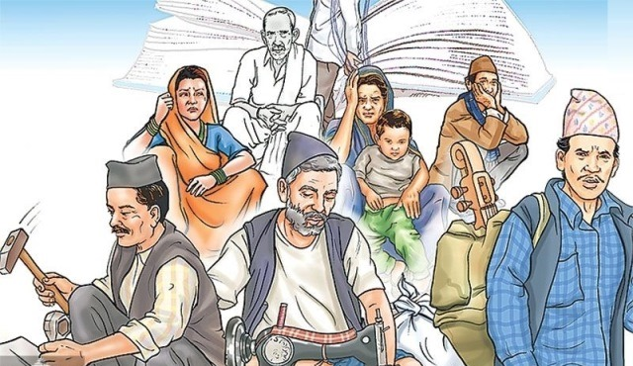
मुख्य प्रश्नावली (व्यक्तिगत विवरण)
कुनै परिवारले आफ्नो परिवारका सदस्यले गरेका केही कामहरू जस्तैः शौचालय सफागर्ने, बाटो सफा गर्ने, चाडपर्वमा बाजा बजाउने, गाना गाउने, जुत्ता सिउने, सुडेनीले गर्ने काम, बच्चा तथा सुत्केरीलाई तेल मालिस गर्ने जस्ता कामको विवरण दिन नचाहने पनि हुन सक्दछ।
विवरण लिने क्रममा यस्ता किसिमका छुट्ने सम्भावना भएका आर्थिक काम र त्यसको सवेदनशील पक्षमा सचेत भर्इ उत्तरदातालार्इ बुझार्इ विवरण संकलन गर्नुपर्दछ ।
क्रमशः

Slide 50
लै.स.सा.स. का लागि आवश्यक गुणस्तरीय तथ्याङ्क संकलन भएपछि परिवर्तन गर्न सक्ने क्षेत्रहरु
सँधै पुरुष र सम्पन्नको पक्षमा रहँदै आएको “खेलको नियम” परिवर्तन गर्न सहयोग पुर्याउने ।
महिला, गरिब र पछाडि परेका समूहहरुको सम्पत्ति तथा सेवाहरुमा पहुँच बृद्धि गर्ने ।
उनीहरुको आवाज र प्रभाव बढाउने ।
विकासका अवसरहरुमा महिला, गरिब र पछाडि परेका समूहहरुको पहुँच बढाउन संस्थागत अवरोधहरु हटाउने ।
अनौपचारिक अभ्यास र व्यवहार साथै औपचारिक कानून तथा नीतिहरु महिला, गरिब र पछाडि परेका समूहहरुको अनुकूल हुने गरी परिवर्तन गर्ने ।
महिला, गरिब तथा पछाडि परेका समूहहरुले आफ्नो निकाय वा अधिकारको भरपूर प्रयोग गर्न सक्ने गरी अवसरका संरचनामा परिमार्जन गर्ने ।
क्रमशः
50

Slide 51
जनणनाको सबै चरणहरूमा लैङ्गिक तथा सामाजिक समावेशी दृष्टिकोणलाई मुख्य प्रवाहमा कसरी केन्द्रित गर्ने ?
१. तयारी कार्य (Preparatory Phase)
२. जनगणना कार्य (Enumeration Phase)
३. जनगणना पछिको कार्य (Post-census Phase)
51

Slide 52
लैङ्गिक उत्तरदायी शिक्षण पद्धतिका सिद्धान्त र व्यवहार
(Principles of gender responsive pedagogies)
  यस शिक्षण विधिले सहभागीहरुलाई “सोच्न, महसुस गर्न र कार्यान्वयन गर्न (Think, Feel and Do methodology)” प्रोत्साहित गर्नेछ
  यसले सहभागीहरुलाई मुख्यरुपमा लैङ्गिक विषयका आधारभूत अवधारणाहरु बुझ्ने, आफ्नो अनुभव र भावनाहरुको पुनरावलोकन गर्ने र प्रशिक्षणबाट प्राप्त सीपहरुलाई अभ्यास गर्ने क्षमताको विकास गर्नेछ ।
  यसबाट प्रशिक्षक तथा प्रशिक्षार्थीहरु लैङ्गिक बिषयमा सशक्तिकरण र जवाफदेही हुनेछन् ।
  जनगणनाका सबै तहका तालिमका प्रशिक्षकहरूले लैङ्गिक उत्तरदायी शिक्षण पद्धतिका सिद्धान्त र व्यवहार अन्तर्गतका चार प्रमुख आयामहरु अपनाई प्रशिक्षण गर्नुपर्दछ ।
52

Slide 53
लैङ्गिक उत्तरदायी शिक्षण पद्धतिका सिद्धान्त र व्यवहार अन्तर्गतका चार प्रमुख आयामहरु
  सहभागीतामूलक सिकाईः
  कक्षा कोठामा सिक्ने वातावरण बनाउन प्रशिक्षक र प्रशिक्षार्थी बीचको पदको सोपान अन्त्य गरी प्रशिक्षकले आफुलाई शिक्षकको सट्टा सहजकर्ता र विद्यार्थीको रुपमा प्रस्तुत गर्नुपर्दछ ।
  लैङ्गिक उत्तरदायी शिक्षण पद्धतिले कक्षा कोठामा सबै लिङ्ग, वर्ण, जातजाति, वर्ग, अल्पसंख्यक, सीमान्तकृत, अपाङ्गता भएका व्यक्ति, लैङ्गिक अल्पसंख्यक आदि प्रति संवेदनशिल हुदै बहु–भाषिक र बहु–सांस्कृतिक विविधताको सम्मान गर्दै “सहभागीतामुलक कक्षाकोठा” को अवधारणा प्रस्तुत गर्दछ जसमा प्रत्येक उपस्थित व्यक्तिको उपस्थिति र मूल्यको सम्मान गरिन्छ ।
53

Slide 54
लैङ्गिक उत्तरदायी शिक्षण पद्धतिका सिद्धान्त र व्यवहार अन्तर्गतका चार प्रमुख आयामहरु
  सहभागीतामूलक सिकाई
  यस अन्तर्गत प्रशिक्षकले निम्न कुराहरु गर्नुपर्दछः–
  कुनै व्यक्ति वा केही व्यक्तिले मात्र छलफलमा वर्चश्व कायम गर्ने, केही व्यक्तिले मात्र कक्षाका क्रियाकलापमा सहभागी हुने आदि अवस्थामा सक्रिय तथा निस्क्रिय सहभागी पहिचान गरी सबैलाई समान सहभागी हुने अवसर सृजना गर्नुपर्दछ ।
  प्रशिक्षकले कक्षामा खुला र सहभागीतामूलक सिकाई वातावरण तयार गर्न केही आधारभूत नियमहरु जस्तैः अरुको कुरा ध्यानपूर्वक सुन्ने, पालोपालो बोल्ने आदि नियमहरु कक्षाको शुरुमै बनाउनुपर्दछ ।
  सामान्यतया एक पटक बोलिसकेका मानिसहरु नै छलफलमा बढी सहभागी हुने प्रवृति हुन्छ, त्यसैले कक्षा शुरु गर्ने बेलामा प्रत्येक सहभागीहरुले बोल्नै पर्ने कुनै क्रियाकलाप गराउन पनि सकिन्छ ।
  प्रशिक्षकले कक्षा कोठामा सहभागीता बढाउने उपायहरु जस्तैः एकपटक पनि सहभागी नभएकालाई प्रश्न सोध्ने, धेरै नै सहभागी हुने व्यक्तिको बोल्ने पटक सीमित गरी अन्यलाई अवसर दिनुपर्दछ ।
क्रमशः
54

Slide 55
लैङ्गिक उत्तरदायी शिक्षण पद्धतिका सिद्धान्त र व्यवहार अन्तर्गतका चार प्रमुख आयामहरु
  व्यक्तिगत अनुभवको स्वीकार्यता र सशक्तिकरणः
  प्रशिक्षकले सहभागी प्रशिक्षार्थीहरुलाई उनीहरुको व्यक्तिगत अनुभव व्यक्त गर्ने अवसर दिई लैङ्गिक बिषयहरुको सिकाइलाई प्रोत्साहन गर्न सकिन्छ ।
  यसबाट कक्षाकोठामा समावेशी वातावरण तयार भई सहभागीहरुको सशक्तिकरण हुने र प्रशिक्षक तथा सहभागीहरुको व्यक्तिगत अनुभवलाई शिक्षण वा सिकाइको थप स्रोत सामग्रीको रुपमा प्रयोग गर्न सकिने हुन्छ ।
क्रमशः
55

Slide 56
लैङ्गिक उत्तरदायी शिक्षण पद्धतिका सिद्धान्त र व्यवहार अन्तर्गतका चार प्रमुख आयामहरु
  सामाजिक न्याय, सक्रियता र उत्तरदायित्वका लागि प्रोत्साहनः
  लैङ्गिक बिषयहरुको अनुभवबाट व्यक्तिमा भएको सशक्तिकरण एक महत्वपूर्ण उपलब्धि हो ।
  लैङ्गिक उत्तरदायी शिक्षण पद्धतिले व्यक्ति तथा समुहमा भएको सशक्तिकरणलाई सामाजिक न्याय, सक्रियता र उत्तरदायित्वका लागि प्रोत्साहन गर्दछ ।
  यस पद्धति अनुसार सामाजिक न्यायका लागि प्रशिक्षार्थी, सहजकर्ता र संस्थालाई आफ्ना प्रवृत्ति÷सोच, आचरण, काम गराइको प्रक्रिया आदिमा जवाफदेही रहन प्रेरित गर्दछ ।
क्रमशः
56

Slide 57
लैङ्गिक उत्तरदायी शिक्षण पद्धतिका सिद्धान्त र व्यवहार अन्तर्गतका चार प्रमुख आयामहरु
  पूर्वाग्रह–मुक्त एवं विवेचनात्मक चिन्तनको विकासः
  सहभागीहरुलाई अन्य सहभागीहरुको फरक दृष्टिकोण प्रति पूर्वाग्रह–मुक्त एवं विवेचनात्मक चिन्तनको बानी विकास गर्नुपर्ने तथा नयाँ कुराको ज्ञान हासिल गर्ने मात्र नभई आफ्नो चिन्तनलाई नयाँ दिशा दिन सहयोग गर्नुपर्दछ ।
  उदाहरणको लागिः जनगणनाका सन्दर्भमा सहभागीहरुमा परिवारमूली पुरुष मात्र हुन सक्दछन् भन्ने गलत धारणा रहेको वा महिलाले गर्ने कामका सम्बन्धमा अस्पष्ट बुझाइ रहेको हुनसक्दछ ।
  यी विषयवस्तुलाई कक्षाकोठामा छलफल गराई प्रशिक्षार्थीमा नयाँ दृष्टिकोण स्थापित गराउन सकिन्छ ।
57

Slide 58
कक्षा मूल्याङ्कन
प्रश्न १ जनगणनामा लैङ्गिक समानताको मूलप्रवाहिकरणलाई कहिलेदेखि जोड दिइएको थियो ?
प्रश्न २ लैङ्गिक समानता र समता भन्नाले के बुझिन्छ ?
प्रश्न ३ लिङ्ग र लैङ्गिकता भन्नाले के बुझिन्छ ?
प्रश्न ४ सामाजिक समावेशीकरण भनेको के हो ?
प्रश्न ५ नेपालमा कति प्रतिशत परिवारमा महिलासँग घरजग्गाको स्वामित्व रहेको छ ?
क्रमशः

Slide 59
कक्षा मूल्याङ्कन
प्रश्न १ जनगणनामा लैङ्गिक समानताको मूलप्रवाहिकरणलाई कहिलेदेखि जोड दिइएको थियो ?
उत्तरः बि.सं. २०५८ सालमा गरिएको दशौं राष्ट्रिय जनगणनादेखि ।
प्रश्न २ लैङ्गिक समानता र समता भन्नाले के बुझिन्छ ?
उत्तरः लैङ्गिक, जातिगत समानता भन्नाले महिला, पुरुष, विपन्न तथा विपन्न जात तथा जातीय समूहको सामाजिक–आर्थिक स्रोतमा निष्पक्ष र विदेभरहित पहुँचलाई बुझाउँछ
प्रश्न ३ लिङ्ग र लैङ्गिकता भन्नाले के बुझिन्छ ?
उत्तरः लिङ्ग भनेको प्राकृतिक रूपमा महिला वा पुरूष भन्ने बुझिन्छ जुन जैविक र शारीरिक अवस्थासँग सम्बन्धित छ र सामान्यतया परिवर्तन गर्न सकिंदैन । लैङ्गिकता भन्नाले समाजद्वारा निर्मित सामाजिक र साँस्कृतिक भूमिका भन्ने बुझिन्छ र यो परिवर्तनशील हुन्छ ।
क्रमशः

Slide 60
कक्षा मूल्याङ्कन
प्रश्न ४ सामाजिक समावेशीकरण भनेको के हो ?
उत्तरः सामाजिक समावेशीकरण यस्तो प्रक्रिया हो, जसले समाजमा रहेका वञ्चित वर्गलाई समाजको मूल प्रवाहमा ल्याउनको लागि देखापर्ने अवरोधहरु (औपचारिक तथा अनौपचारिक दुवै) लाई हटाई उनीहरुलाई सामाजिक एवं विकासका कार्यमा पहुँच र सहभागी गराउँछ र फाइदा पुर्याउँदछ ।
प्रश्न ५ नेपालमा कति प्रतिशत महिलासँग घरजग्गाको स्वामित्व रहेको छ ?
उत्तरः १९.७% घरपरिवारमा महिलासँग घरजग्गाको स्वामित्व रहेको छ ।

Slide 61
सारांश तथा निष्कर्ष
लैङ्गिक समानता तथा सामाजिक समावेशीकरण लै.स.सा.स. (Gender Equality and Social Inclusion - GESI) सम्बन्धी आधारभूत अवधारणाहरु, संवैधानिक, नीतिगत, कानूनी व्यवस्थाहरु सम्बन्धमा ज्ञान, व्यवहार र प्रवृत्ति विकास गर्ने तथा गरी प्रभावित समुदायहरुमा गरिने काम र सेवाहरुमा प्रभावकारी ढंगबाट लै.स.सा.स. संवेदनशिलताका सवालहरुलाई समावेश गरी जनचेतना र क्षमता अभिवृद्धि गरि त्यसमा योगदान पुर्याउने ।
जनगणनामा संलग्न सबै अधिकृत, सुपरिवेक्षक तथा गणकहरुले लै.स.सा.स.का विषयमा सैद्धान्तिक तथा व्यवहारिक ज्ञान लिई लै.स.सा.स. तथ्याङ्क सङ्कलन गर्न सहज गराउने ।
सुपरिवेक्षक तथा गणकको लै.स.सा.स. सम्बन्धमा ज्ञान शीप तथा संवेदनशीलता बढाउने र यसको महत्व बुझार्इ लै.स.सा.स. का लागि आवश्यक तथ्याङ्कको गुणस्तरमा सुधार गर्ने ।

Slide 62
विस्तृत जानकारीको लागि लैङ्गिक समानता तथा समाजिक समावेशीकरण पुस्तिका
अध्ययन गर्नुहोस् ।
धन्यवाद!

